Slide 1




Slide 2

一.高中物理有三个特点。
1.概念多，如动能，动量，电场，磁场……
2.规律丰富，①原生规律，如各种定理、定律；
②二级结论，如竖直等时圆运动，平抛运动的位移偏角、速度
偏角正切值关系，磁偏转中的磁汇聚……
3.公式不少，如

Slide 3
二.大多数的概念、规律会以公式的形式呈现出来，
而公式用简洁、清晰的字母结构反映了
各物理量间的关系。
既然公式能直观体现这种精确的数量关系，
那么，运用公式去解决实际问题，
就成为物理学科考查学生物理能力的主要方向。

Slide 4
一轮复习应注重公式的归纳和梳理，
在做题时形成条件反射。
应能马上精准定位，
知道该选用哪个或哪些公式，
来处理所要解决的问题。

Slide 5
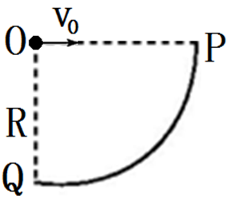
三.举例说明。
例1.如图所示，
在竖直固定的四分之一圆轨道的圆心O处，
以不同的初速度水平向右抛出同一个小球，
它都会落到圆轨道上.不计空气阻力.

Slide 6
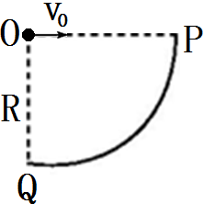
例1.如图所示，在竖直固定的四分之一圆轨道的圆心O处，
以不同的初速度水平向右抛出同一个小球，
它都会落到圆轨道上.不计空气阻力.
甲同学认为初速度越小，则小球撞击轨道的动能越小；
而乙同学认为初速度越大，
小球落到圆弧轨道时下降的高度越小，
则小球撞击轨道的动能越小.
请通过推理说明你的观点．

Slide 7
原题： 如图所示，在竖直固定的四分之一圆轨道的圆心O处，
以不同的初速度水平抛出同一小球，它都会落到圆轨道上.
不计空气阻力.若小球的初速度从零开始逐渐增大，
则小球落在轨道上的动能将（ ）
A.一直增大
B.一直减小
C.先增大后减小
D.先减小后增大

Slide 8
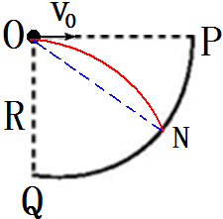
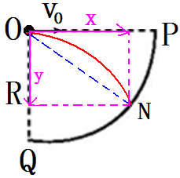
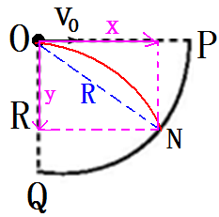

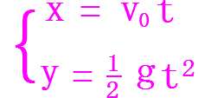

Slide 9
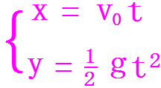



Slide 10
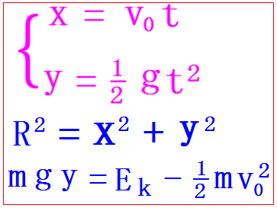
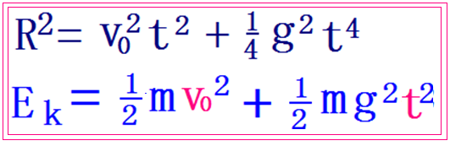

Slide 11



Slide 12
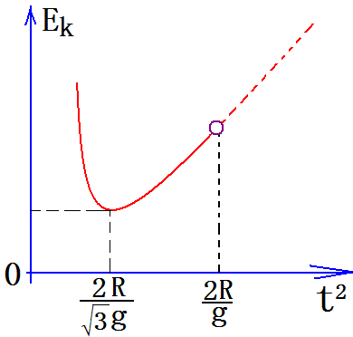


Slide 13
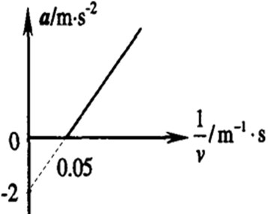
例2.一辆汽车在平直的公路上以某一
初速度运动，运动过程
中保持恒定的牵引功率，
其加速度a和速度的倒数
(1/v)图象如图所示。

Slide 14
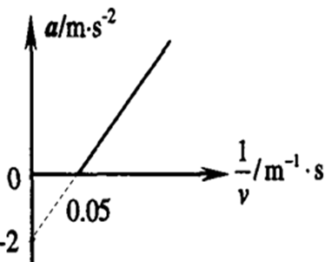
例2.一辆汽车在平直的公路上以某一初速度运动，运动过程中保持恒定的牵引功率，其加速度a和速度的倒数(1/v)图象如图所示。
若已知汽车的质量，
且阻力恒定，则结
合图象所给的信息，
能求出的物理量是:
A.汽车的功率
B.汽车行驶的最大速度
C.汽车所受到阻力
D.汽车运动到最大速度所需的时间

Slide 15




A.汽车的功率
B.汽车行驶的最大速度
C.汽车所受到阻力
D.汽车运动到最大
速度所需的时间

Slide 16
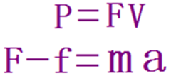



Slide 17

A.汽车的功率
B.汽车行驶的最大速度
C.汽车所受到阻力
D.汽车运动到最大速度所需的时间

Slide 18
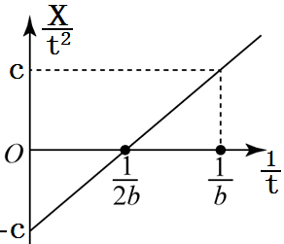

例3.某物体做匀变速直线运动，
设该物体运动的时间为t，
位移为x，其 图象
如图所示，则下列说法
正确的是（ ）

Slide 19
例3.某物体做匀变速直线运动，设该物体运动的时间为t，位移为x，其 图象如图所示，则下列说法正确的是（ ）
A．物体做的是匀加速直线运动
B．t=0时，物体的初速度为bc
C．0～b时间内物体的位移为b²c
D．经过2b时间物体的速度为0

Slide 20
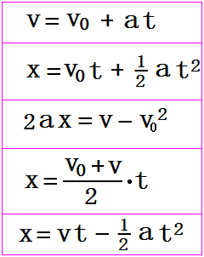
匀变速直线运动

Slide 21



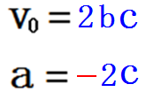

Slide 22
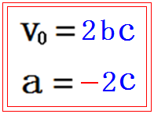
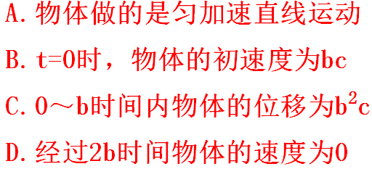


Slide 23
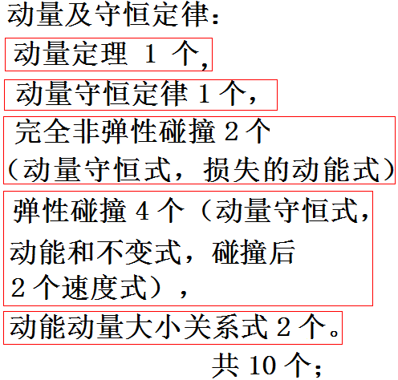






Slide 24



